Slide 1
AML detection/反洗錢檢測
動機:
瞭解號稱萬能分類器的SVM
處理數據不平衡的問題
程式工具介紹
程式意義與邏輯
模型理論
指導老師 : 林詩偉
資管所 / M1144014 紀勻翔

Slide 2
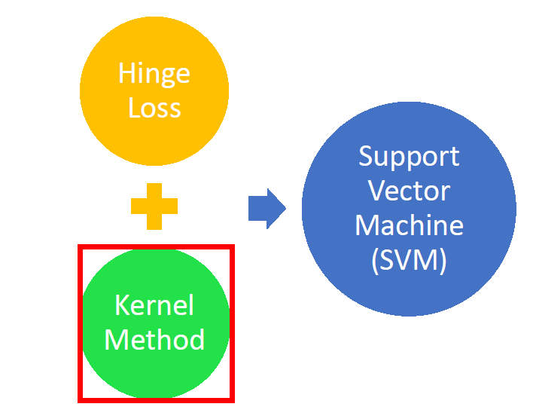
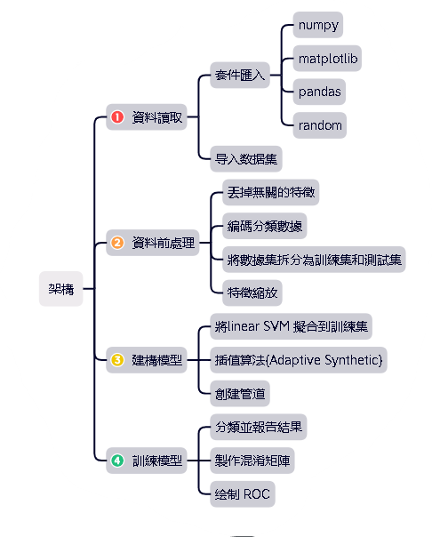
專案架構
1

Slide 3


資料讀取
導入數據集
資料源於 paysim 電子錢包平臺的交易數據，該平臺透過移動應用程式和visa 卡向沒有銀行帳戶與銀行餘額不足的人提供零售銀行服務，因此該資料集屬於該平臺內的網路電子支付相關數據。
資料集來源:
https://www.kaggle.com/code/x09072993/aml-detection/data
網址連結:
https://changefinancial.com/paysim/
2

Slide 4


資料讀取
數據集特徵
Step | 映射現實世界中的時間單位。在這種情況下，1 step是 1 小時的時間。
Type | 現金進賬、現金出賬、借記、付款和轉帳
Amount | 以當地貨幣計算的交易金額
nameOrig | 開始交易的客戶
oldbalanceOrg | 交易前初始餘額
newbalanceOrig | 交易後客戶的餘額。
nameDest | 交易的收件人 ID。
oldbalanceDest | 交易前的初始收款人餘額。
newbalanceDest | 交易後收款人的餘額。
isFraud | 識別=>{欺詐交易 (1) 和非欺詐交易 (0)}
3

Slide 5
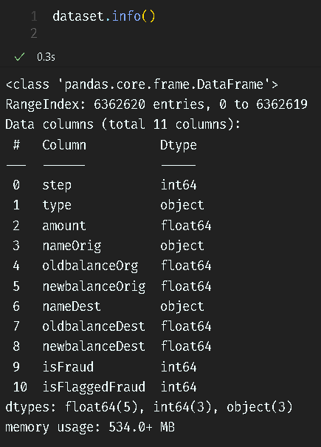
資料讀取
數據型態解析
4

Slide 6
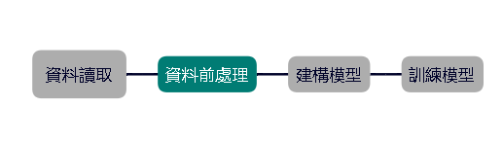
資料前處理
1.丟掉無關的特徵
2.抽樣
3.編碼分類數據
4.將數據集拆分為訓練集和測試集
5.特徵縮放
5

Slide 7
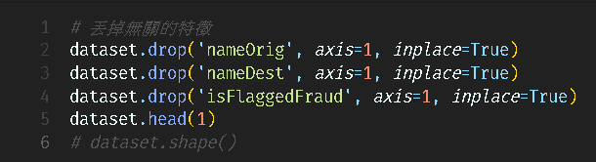
資料前處理
1.丟掉無關的特徵
資料集變數名稱 .drop()
labels | 一個字元或者數值，加上axis ，表示帶label標識的行或者列；如 (labels='A', axis=1) 表示A列
axis(軸) | 默認axis=0 axis=1 表示行，axis=1 表示列
inplace | 默認False True: 表示直接在數據上操作刪除動作 False: 不改變原始數據，而是返回一個執行刪除動作後的數據集
資料來源
https://blog.csdn.net/W_weiying/article/details/84626260
https://blog.csdn.net/mahoon411/article/details/114777623
6

Slide 8
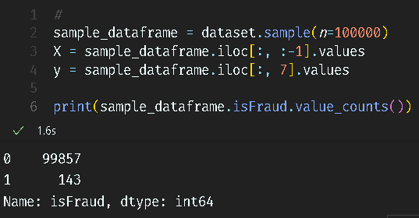
資料前處理
2.抽樣與轉換資料型態(object => array)
Sample(n=num) | 這是一個可選參數, 由整數值組成, 並定義生成的隨機行數(隨機抽樣的數量)
.iloc[] | 結構 => .iloc[行,列]
 | 只能使用整數索引，不能使用標籤索引，通過整數索引切片選擇資料時，前閉後開(不包含邊界結束值)。索引都是從 0 開始。
.values
.value_counts() | 類別_i 的數量
資料來源
https://blog.csdn.net/W_weiying/article/details/84626260
https://blog.csdn.net/mahoon411/article/details/114777623
7

Slide 9
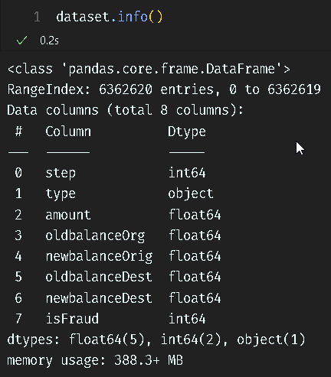
資料前處理
2.抽樣與轉換資料型態(object => array)
資料來源
https://blog.csdn.net/W_weiying/article/details/84626260
https://blog.csdn.net/mahoon411/article/details/114777623
8

Slide 10
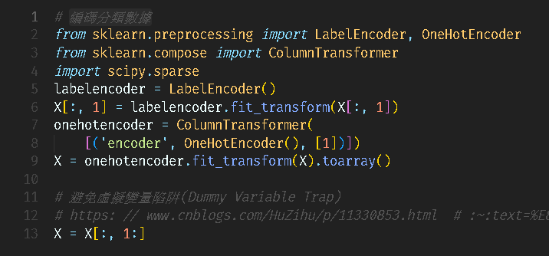
資料前處理
3.編碼分類數據
LabelEncoder()
即將離散型的資料轉換成 0 到 n − 1 之間的數，這裡 n是一個列表的不同取值的個數，可以認為是某個特徵的所有不同取值的個數。也就是用來對分類型特徵值進行編碼，即對不連續的數值或文本進行編碼。
OneHotEncoder()
有一些特徵並不是以連續值的形式給出。例如：人的性別 [“male”, “female”]，來自的國家 [“from Europe”, “from US”, “from Asia”]，使用的流覽器[“uses Firefox”, “uses Chrome”, “uses Safari”, “uses Internet Explorer”]。這種特徵可以採用整數的形式進行編碼
資料來源
https://blog.csdn.net/quintind/article/details/79850455
https://blog.csdn.net/lw_power/article/details/82981122
9

Slide 11
資料前處理
3.編碼分類數據
ColumnTransformer() :可以選擇地進行資料轉換。例如，它允許將特定的轉換或轉換序列僅應用於數字列，而將單獨的轉換序列僅應用於類別列
要使用ColumnTransformer()，必須指定一個轉換器列表。每個轉換器是一個三元素結構，用於定義轉換器的名稱，要應用的轉換以及要應用於其的列索引，例如：（名稱，對象，列）。
資料來源
https://blog.csdn.net/qq_43201403/article/details/109552348
10

Slide 12
資料前處理
3.編碼分類數據
fit_transform(y)
相當於先進行fit()再進行transform()，即把y塞到字典(dict)中去以後再進行transform得到索引值。
fit(y)
fit可看做一本空字典，y可看作要塞到字典中的詞。
transform(y)
將y轉變成索引值。
toarray()
將List轉為陣列的一個非常方便的方法
資料來源
https://blog.csdn.net/qq_43201403/article/details/109552348
https://www.yisu.com/zixun/581802.html
https://blog.csdn.net/weixin_48135624/article/details/114491856
11

Slide 13
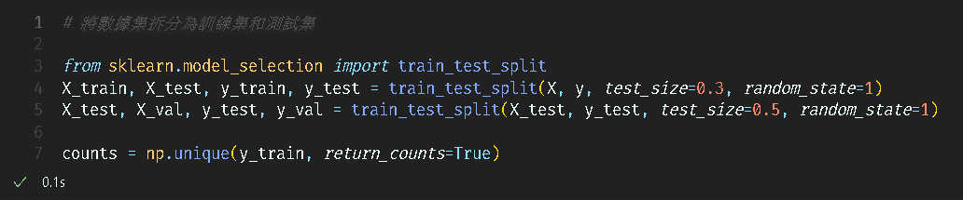
資料前處理
4.將數據集拆分為訓練集和測試集
.train_test_split() | 隨機劃分訓練集和測試集
參數解釋
train_data | 所要劃分的樣本特徵集
train_target | 所要劃分的樣本結果
test_size | 樣本占比，如果是整數的話就是樣本的數量
random_state | 是亂數的種子。
資料來源
https://blog.csdn.net/mrxjh/article/details/78481578
12

Slide 14
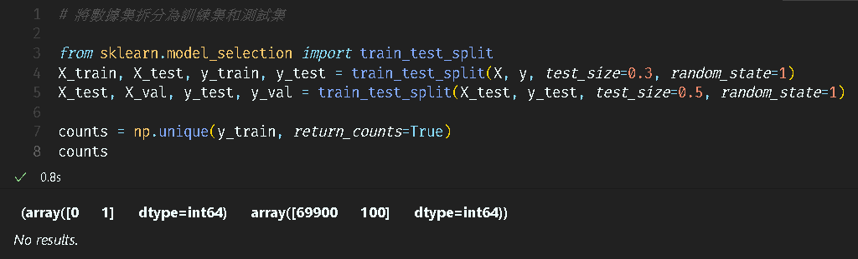
資料前處理
4.將數據集拆分為訓練集和測試集
.unique(輸入陣列 , return_counts)
y_train | 可轉換為陣列的陣列或物件
return_counts | 原始數據集內的元素_i 出現的總次數
資料來源
https://www.delftstack.com/zh-tw/api/numpy/python-numpy-unique/
13

Slide 15
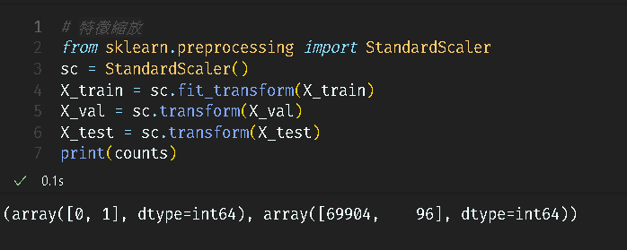
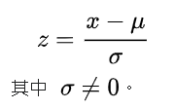
資料前處理
5.特徵縮放
StandardScaler()
標準縮放，去均值和方差歸一化。且是針對每一個特徵維度來做的，而不是針對樣本。
Transform()
將X_test轉變成索引值。
資料來源
https://blog.csdn.net/wzyaiwl/article/details/90549391/
https://zh.wikipedia.org/zh-tw/%E6%A8%99%E6%BA%96%E5%88%86%E6%95%B8
14

Slide 16
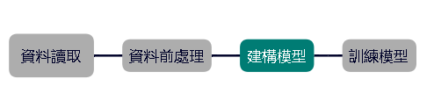
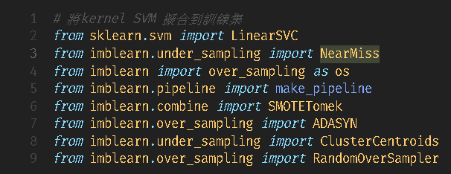
建構模型
套件匯入
LinearSVC | 線性SVM 模組
Imblearn | 處理不均衡資料 NearMiss ClusterCentroids RandomOverSampler SMOTETomek() ADASYN()
os | os模組提供的就是各種 Python 程式與作業系統進行交互的介面。
Make_pipeline | 設定工作流，組合成較複雜的工作
資料來源
https://blog.csdn.net/qq_41185868/article/details/107204245
15

Slide 17
建構模型
1. 什麼是linearSVC ?
2. 什麼是ADASYN ?
16

Slide 18
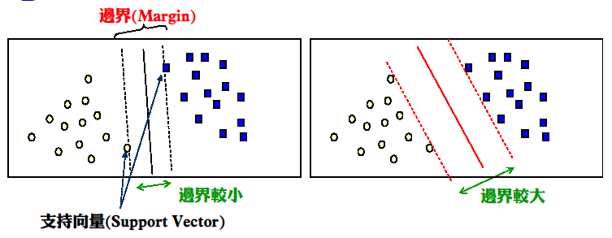
建構模型
SVM 模型
支持向量機(SVM: Support Vector Machine)是一種可用來做分類或迴歸的方法。給予一群已經分類好的資料， SVM可以經由訓練(Training)獲得一組模型。爾後若有尚未分類的資料，支援向量機可以利用先前訓練好的模 型去預測(Predict)這筆資料所屬的類別。
因為支援向量機在建立模型時，必須要先有已經分類好的資料作為訓練用，所以支持向量機是監督式學習(Supervised Learning)的方法之一。
17

Slide 19
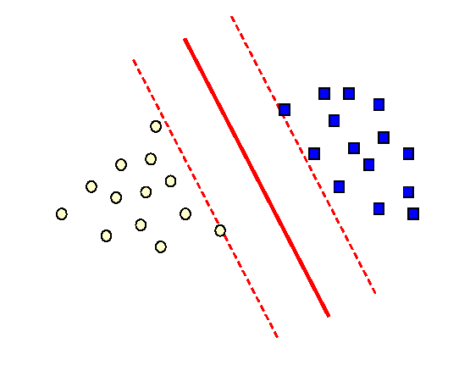
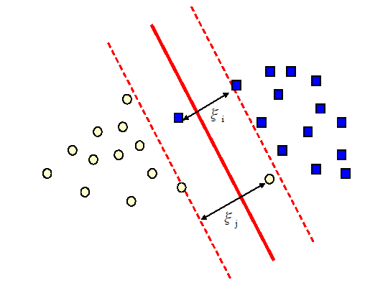
建構模型
線性可分SVM 模型
線性不可分SVM 模型
18

Slide 20
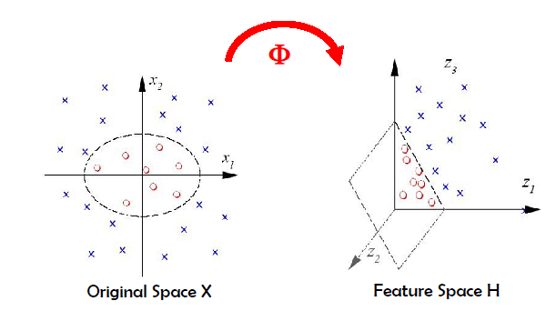
建構模型
非線性SVM 模型
透過映射函數 => 透過kernel function
19

Slide 21
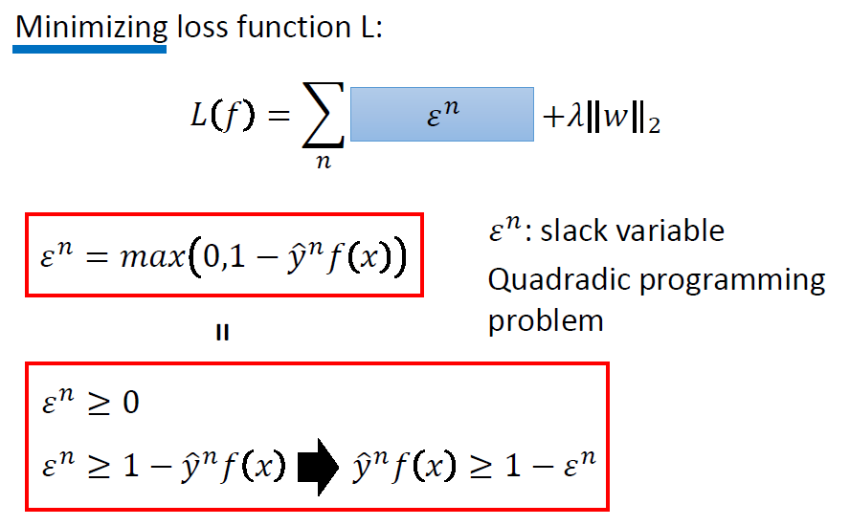
建構模型
LinearSVC(線性支援向量分類)模型理論
線性支持向量分類，類似於SVC，但是其使用的核函數是”linear“上邊介紹的兩種是按照brf（徑向基函數計算的，其實現也不是基於LIBSVM，所以它具有更大的靈活性在選擇處罰和損失函數時，而且可以適應更大的資料集，他支持密集和稀疏的輸入是通過一對一的方式解決的
20

Slide 22
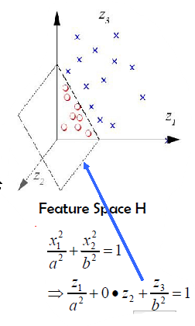
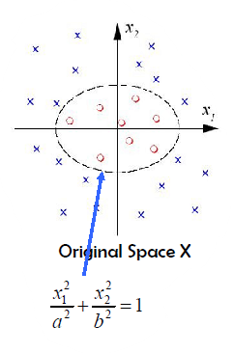
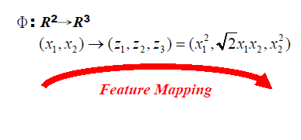
建構模型
LinearSVC(線性支援向量分類)模型理論
核方法(kernel method)概念
21

Slide 23
建構模型
LinearSVC(線性支援向量分類)模型理論
核方法(kernel method)概念
在原始空間 X 不好區分的資料可以用非線性的映射函數將這些資料轉換到另一個空間 H，可能可以找到一條線做分割超平面 (Hyperplane)
22

Slide 24
建構模型
LinearSVC(線性支援向量分類)模型理論
核方法(kernel method)概念
缺點: 但是映射函數需要對該問題有清楚的瞭解，才有機會找出一條符合邏輯的映象函數
因此我們可以透過核函數(kernel function) 去找到分割超平面。
23

Slide 25

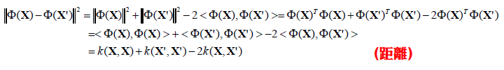
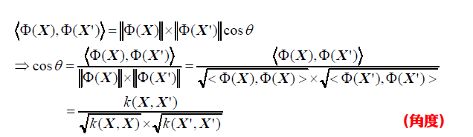
建構模型
LinearSVC(線性支援向量分類)模型理論
核函數(kernel function)
Kernel function 就可以知道特徵空間終點跟點的內積、距離、角度
24

Slide 26



建構模型
LinearSVC(線性支援向量分類)模型理論
核函數(kernel function)
常用的核函數
25

Slide 27
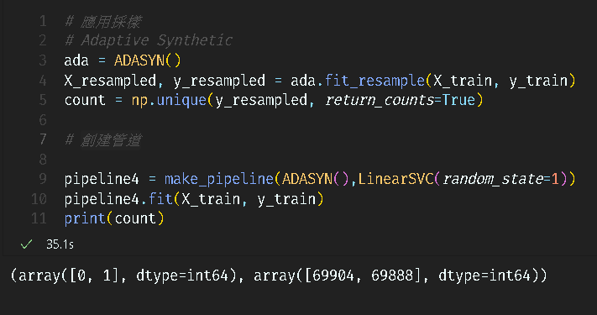
建構模型
2. 什麼是ADASYN ?
當前問題:
目前的數據不平衡，在現實世界中，採集的數據往往是比例失衡的。
欺詐性交易的數量要遠低於正常和健康的交易，也就是說，它只占到了總觀測量的大約 0.1%。這裡的問題是提高識別罕見的少數類別的準確率，而不是實現更高的總體準確率。因此我們需要針對該情況作抽樣上的調整
26

Slide 28
建構模型
處理不平衡學習的其中一種方式 =>過採樣 (Onver-Sampling)
27

Slide 29
建構模型
處理不平衡學習的其中一種方式 =>過採樣 (Onver-Sampling)
SMOTE(Synthetic Minority Oversampling Technique)
Adaptive Synthetic(ADASYN)
28

Slide 30

建構模型
插值演算法ADASYN
生成合成數據
步驟1
使用比例計算少數與多數抽樣的比率:
其中mₛ和mₗ分別是少數和多數類的實例。如果d低於某個閾值，則初始化演算法。
29

Slide 31

建構模型
插值演算法ADASYN
步驟2
計算要生成的合成少數抽樣的總數。
G是要生成的少數抽樣的總數。ß是ADASYN()之後所需的少數數據：多數數據的比率。ß= 1表示ADASYN()之後的完美平衡數據集。
29

Slide 32
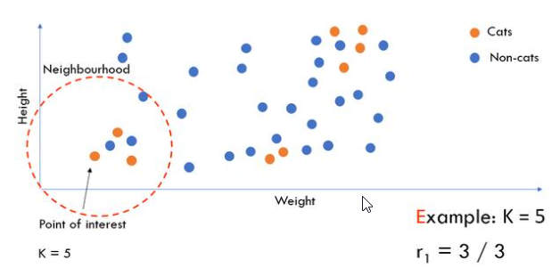

建構模型
插值演算法ADASYN
第3步
找到每個少數抽樣的k-最近鄰，並計算rᵢ值。在此步驟之後，每個少數抽樣應與不同的鄰域相關聯。
rᵢ值表示每個特定鄰域中多數類的比例。較高的rᵢ鄰域包含更多的多數類示例，並且更難學習。有關此步驟的可視化，在該示例中，K = 5（尋找5個最近鄰居）。
29

Slide 33
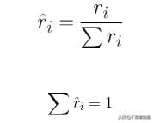
建構模型
插值演算法ADASYN
第4步
歸一化rᵢ值，使所有rᵢ值之和等於1。
這一步主要是簡化步驟5的一個前奏。
29

Slide 34

建構模型
插值演算法ADASYN
第5步
計算每個鄰域生成的合成抽樣的數量。
因為對於由多數類資料主導的鄰域，rᵢ更高，所以將為這些鄰域生成更多的合成少數類實例。
29

Slide 35

建構模型
插值演算法ADASYN
第6步
為每個鄰域生成Gᵢ數據。首先，少數數據x的鄰域為例。然後，隨機選擇該鄰域中的另一個少數實例，xzᵢ。可以使用以下公式計算新的合成實例：
在上面的等式中，λ是0-1之間的隨機數，sᵢ是新的合成實例，xᵢ和xzᵢ是同一鄰域內的兩個少數實例。下面提供該步驟的可視化。直觀地，基於xᵢ和xzᵢ的線性組合創建合成實例。
29

Slide 36
建構模型
30

Slide 37
建構模型
make_pipeline() | 建立管道
LinearSVC(random_state=1) | random_state=1 在亂數據混洗時使用的偽亂數產生器的種子。 如果是int，則random_state是亂數產生器使用的種子; 如果是RandomState實例，則random_state是亂數產生器; 如果為None，則亂數產生器是np.random使用的RandomState實例。
Fit() | 用訓練數據擬合分類器模型，擬合就是把平面上一系列的點，用一條光滑的曲線連接起來。
31

Slide 38
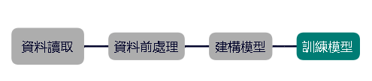
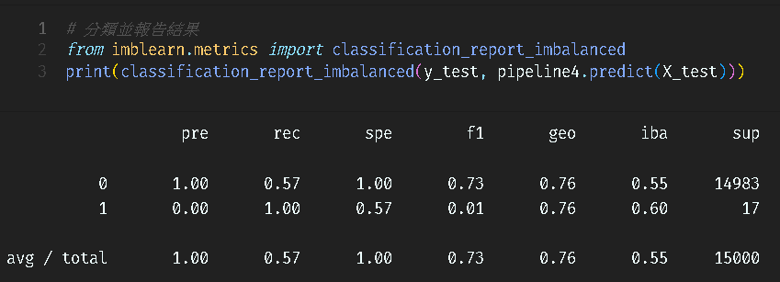
訓練模型結果
32

Slide 39
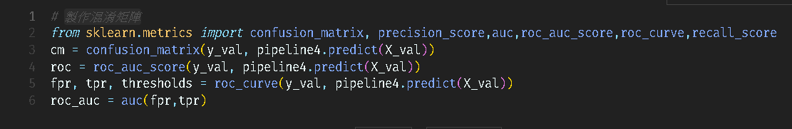
訓練模型結果
最後，我們該如何去判斷一個分類模型好不好?
製作混淆矩陣(confusion matrix)
組成混淆矩陣的四個元素(TP,TN,FP,FN)
TP(True Positive) | 正確預測成功的正樣本
TN(True Negative) | 正確預測成功的負樣本
FP(False Positive) | 錯誤預測成正樣本，實際上為負樣本(第一型錯誤(Type 1 Error)
FN(False Negative) | 錯誤預測成負樣本(或者說沒能預測出來的正樣本) (Type 2 Error)
33

Slide 40
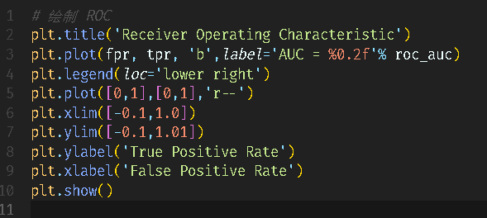
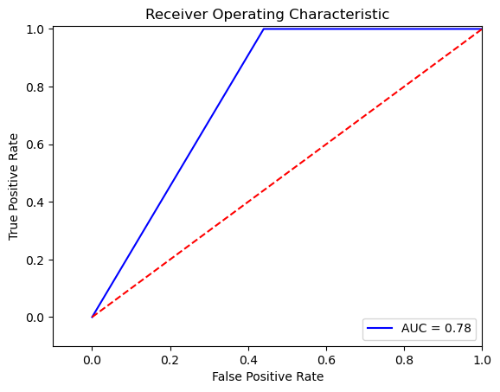

訓練模型結果
ROC(Receiver operator characteristic）X軸為假陽率，Y軸為
真陽率
AUC 即ROC曲線之下所覆蓋的面積除以總面積的比率
二分類的分配差異越顯著，AUC的分數就越高
34

Slide 41
延伸閱讀
SVC（C-Support Vector Classification）：支持向量分類，基於libsvm實現的（libsvm詳情參考 或者百科），資料擬合的時間複雜度是資料樣本的二次方，這使得他很難擴展到10000個資料集，當輸入是多類別時（SVM最初是處理二分類問題的），通過一對一的方案解決，當然也有別的解決辦法，比如說（以下為引用）：
資料來源
https://blog.csdn.net/weixin_43746433/article/details/97808078
sklearn svm.LinearSVC的參數說明
https://blog.csdn.net/ustbclearwang/article/details/81236732

Slide 42
延伸閱讀
SMOTE原理
SMOTE的全稱是Synthetic Minority Over-Sampling Technique 即“人工少數類過採樣法”，非直接對少數類進行重採樣，而是設計演算法來人工合成一些新的少數樣本。
資料來源
https://blog.csdn.net/weixin_43746433/article/details/97808078

Slide 43

GitHub QRCode(https://github.com/cgit6/AML_SVM.git)

